Slide 1
HİN 309 YENİÇAĞ HİNDİSTAN TARİHİ 3. hafta Hint-Türk İmparatorluğu Dönemi: hümayum ı
Dersin Sorumlusu:
Doç. Dr. Yalçın Kayalı
Ankara Üniversitesi
Dil ve Tarih-Coğrafya Fakültesi
Doğu Dilleri ve Edebiyatları Bölümü
Hindoloji Anabilim Dalı

Slide 2
Hümâyun’un genel özellikleri
6 Mart 1508 yılında doğan Hümâyun , diğer adı Nâsırüddin Muhammed’dir.
Babür İmparatorluğu’nun ikinci hükümdarı olan Hümâyun , babası Babür Şah annesi köklü bir aileden gelen Mahım Begüm’dür.
Bugün Afganistan sınırları içerisinde bulunan Kâbil şehrinde dünyaya gelen Hümâyun küçük yaşlardan itibaren Türk geleneklerine göre yetiştirilmiştir.

Slide 3
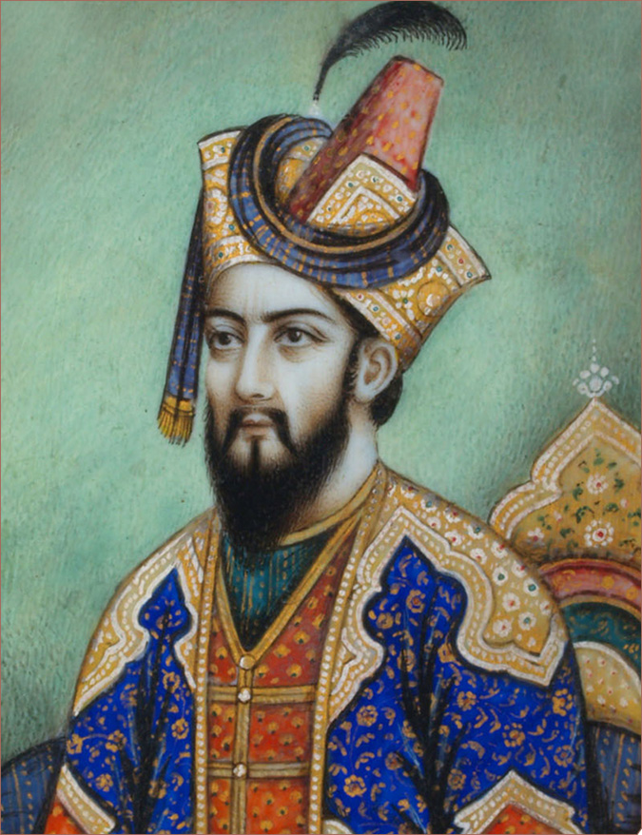
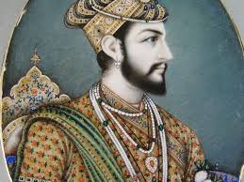

Slide 4
Kendisi Arapça ,Farsça ve Türkçe dillerine hakimdi.Çocukluk yaşlarından itibaren önemli savaşlara katılmış tecrübe edinmiştir.
12 yaşında dönemin önemli şehirlerinden Badeşan’a yönetici olarak görev yapmış, tecrübe edinmiştir.1526 yılında Hindistan-Türk tarihi açısından çok büyük öneme sahip olan Panipat Savaşı’na katılmış ve aktif rol oynamıştır.

Slide 5
Panipat Savaş’ında gösterdiği cesaretten ötürü babasının gözüne girmiş, tahtın babasından sonra en büyük adayı olmuştur.
Hümâyun’un ayrıca üç kardeşi daha vardı. Adları Kamran,Hindal ve Asker’idi.
Babası Büyük Türk Hükümdarı Babür’ün zamansız vefatının ardından , 22 yaşında 26 Aralık 1530 yılında Agra’da tahta geçmiştir.

Slide 6
Hümâyun’un ilk yılları
Hükümdarlığını ilan ettikten hemen sonra kardeşlerine bağlılıklarından ötürü topraklar vermiştir. Kamran’a Kâbil ve Kandehar’i ,Hindal’e Alvan Mivat’ı,Asker’e ise Guceratı veren Hümâyun aslında bu faaliyetiyle kendi etki alanını azaltmıştır.
Hümâyun yaşadığı coğrafyada bölgesel sınırların,Türkler ve Afganlar arasında değiştiği,iç ve dış tehditlerin fazlaca olduğu bu dönemde tahta çıkmıştır.

Slide 7
Babür’ün 1526 yılında Panipat Savaş’ında hezimete uğrattığı İbrahim Lodi’nin kardeşi Mahmut Lodi,Hümâyun’u zayıf görmüş ve Afgan İmparatorluğunu yeniden canlandırmak amacıyla Jaipur’a saldırmıştır.
Kısa süren çatışmalar neticesinde Jaipur’u ele geçiren Mahmut Lodi’ye karşı koymak isteyen Hümâyun,Jaipur’a harekat düzenleyerek fazla zayiat vermeden geri almıştır. (1531)

Slide 8
Bu zafer sonrasında hakimiyetini güçlendirmiş ,kendisine şüpheyle bakan çevrelere göz dağı vermiştir.
1531 yılında bu ufak çaplı zafer sonrasında ,Varanasi ve çevresinde güçlü bir ordusu olan Şir Şah’a asıl adı (Ferid İbn Hasan) Çunar’ı vermesi konusunda telkinde bulunmuştur.Afgan İmparatorluğu’ndan olumlu yanıt alamayan Hümâyun Çunar’ı kuşatmıştır.

Slide 9
Şir Şah’ın kuvvetli direnişi sonrasında her iki tarafta başarı elde edememiş ve anlaşma yapmak zorunda kalmışlardır.Şir Şah Hümâyun’u tanımış ve vergi verme sözünde bulunmuştur.Bu anlaşma sonrasında Hümâyun ordusunu çekme kararı almıştır.
Hümâyun’un ,Mahmut Lodi’ye karşı kazandığı savaş sonrasında gelen bu başarısız kuşatma itibarını kaybetmesine neden olmuştur.İlk zaferine gölge düşürmüştür.

Slide 10
Şir Şah ise Hümâyun’un ordularını geri püskürtmesiyle ve bir çok Afgan kabilesinin desteğini de yanına alarak Bihar Devleti’ni ele geçirmiştir.Böylece Afganların tek hükümdarı olma yolunda önemli bir adım atmıştır.
Şir Şah bu denli güç kazanmışken Hümâyun’a olan bağlılığını bozmamış vergi vermeye devam etmiştir.Şir Şah’ın doğru zamanı beklemesi siyasi ve askeri zekasının kanıtıdır.

Slide 11
Hümâyun , Şir Şah’ın bu tehlikeli yükselişini hissedip politikalarını Afganlar üzerine yoğunlaştıracaktır.Fakat Gucerat Sultanı Bahadır Şah bu kargaşayı fırsat bilip 1534’te Çitor’u ele geçirerek Babür Devleti topraklarına saldırmıştır.
Bunun sonucunda Gucerat’a sefer düzenleyen Hümâyun Bahadır’ın ordularını kuşatmış ve onu çaresiz bırakmıştır.Bu sefer sonrasında Hümâyun ,zekası ile Bahadır’ın topçularla dolu ordusunu bozguna uğratmış ,Bahadır ise Mandu Kalesi’ne kaçmıştır.

Slide 12
Hümâyun kardeşi olan Asker’i güvenlik için Gucerat’a bırakmış ve Mandu Kalesi’ne harekat düzenlemiştir.Bahadır bu kuşatmaya da daha fazla direnememiş ,değerli eşyalarıda yanına alarak çareyi bir kez daha kaçmakta bulmuştur.
Sonuç olarak Mandu bölgesi Hümâyun’un hakimiyeti altına girmiştir.Mandu bölgesinin fethedilmesinin ardından inzivaya çekilen Hümâyun , kendini eğlenceye ve afyona vermiştir.

Slide 13
Bu sırada kardeşi Asker , Hümâyun’a olan bağlılığını yitirerek kendini hükümdar ilan etmiştir. Bunu haber alan Hümâyun keyfi eğlencelerini terk ederek Çitor’a hareket etmiş ,kardeşi Asker ile savaşmadan anlaşarak onu affetmiştir.
Bu durum Hümâyun’un otoritesinin ne kadar zayıf olduğunun büyük bir göstergesidir. Ayrıca Gucerat’ın sık sık kaybedilişi ve kardeşler arasında çıkan yıpratıcı anlaşmazlıklar Hümâyun’un kaçınılmaz sorunlar yaşayacağının habercisi olmuştur.

Slide 14
Hümâyun’un Şir Şah’a Tahtını Kaybetmesi
Hümâyun , Şir Şah’ın kendisine olan sahte bağlılığının da etkisiyle kendini güvende hissetmiş ve afyona,zevk ve eğlencelere düşkünlük göstermiştir. Bu durum onu ordu ve halk arasında itibarsız kılmıştır.
Öte yandan Şir Şah Bengal’i alarak Afgan hakimiyetini genişletmiş ve Hindistan’da egemenliğini arttırmıştır.Aynı zamanda Delhi ve Agra bölgesi arasında kalan yerleri de alarak Hümâyun’un bu zafından güzelce yararlanmıştır.

Slide 15
